Slide 1
자바 GUI 스윙 기초 & 이벤트 처리

Slide 2
8장 자바 GUI 스윙 기초

Slide 3
학습목표
GUI란 무엇인가?
ATW와 Swing
컨테이너, 컴포넌트, 그리고 배치관리자
스윙 GUI 프로그램 만들기
배치관리자

Slide 4
CLI VS GUI ??

Slide 5
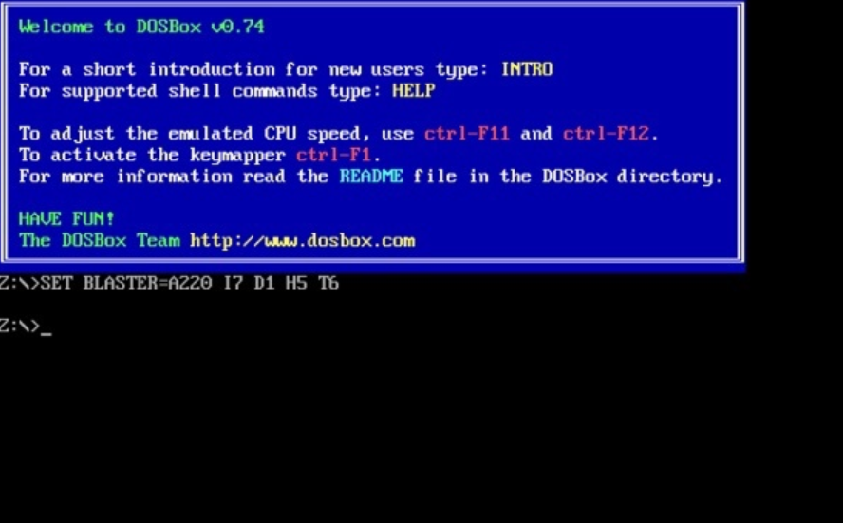
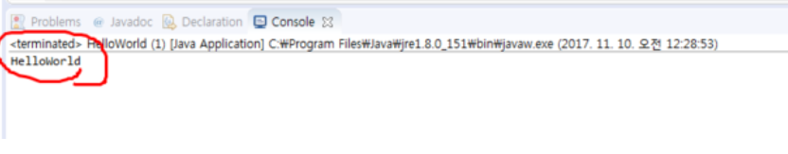
CLI
CLI (Command Line Interface)

Slide 6
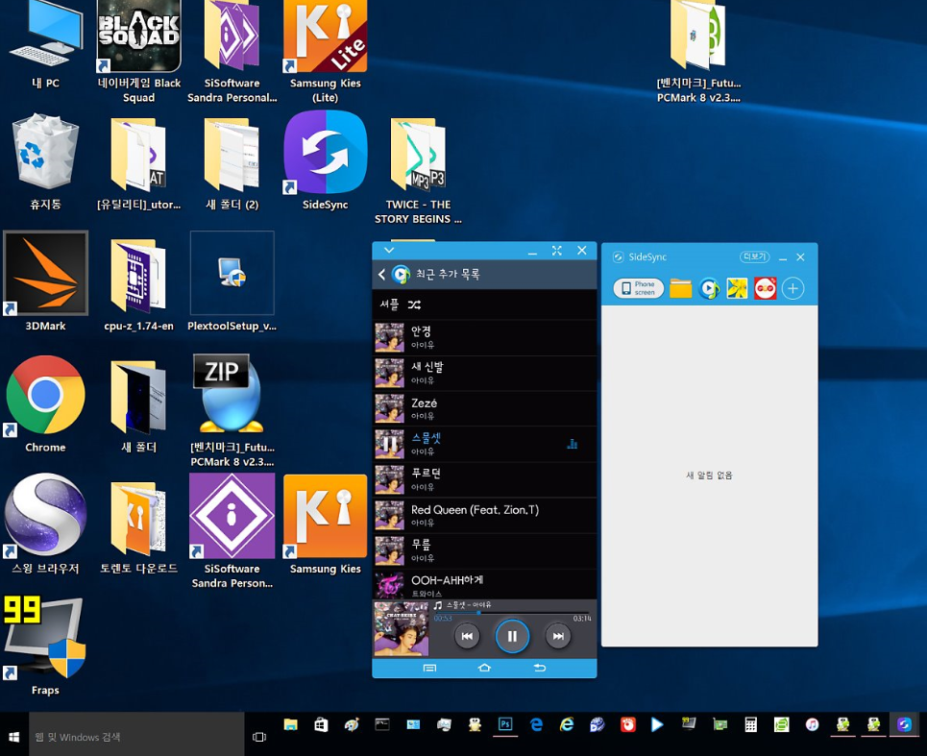
GUI
GUI (Graphical User Interface)

Slide 7
GUI란 무엇인가?
GUI (Graphic User Interface)
사용자가 편리하게 입출력 할 수 있도록 그래픽으로 화면을 구성하고, 마우스나 키보드로 입력 받을 수 있도록 지원하는 사용자 인터페이스
자바 언어에서 GUI 응용프로그램 작성
AWT와 Swing 패키지에 강력한 GUI 컴포넌트 제공
쉬운 GUI 프로그래밍

Slide 8
AWT & Swing
AWT(Abstract Windowing Toolkit)
운영체제를 사용하는 GUI 패키지
운영체제의 자원을 많이 소모하고 부담을 줌
운영체제가 직접 그리기 때문에 속도는 빠름
Swing 패키지
순수 자바 언어로 구현
모든 AWT 기능 + 추가된 풍부하고 화려한 고급 컴포넌트
AWT 기술을 기반으로 작성된 자바 라이브러리, 따라서 AWT 패키지 필요

Slide 9
GUI 패키지 계층 구조
Object
AWT 패키지
Font
FontMetrics
Component
Dimension
Color
Graphics
Button
Label
TextComponent
Container
List
Canvas
Scrollbar
Panel
Window
Checkbox
Choice
Applet
Frame
Dialog
Swing 패키지
JComponent
JApplet
JFrame
JDialog
JLabel
JList
JComboBox
JSlider
JTextComponent
AbstractButton
JScrollBar
JPanel
JLayeredPane
JEditorPane
JTextField
JTextArea
JOptionPane
JTabbedPane
JSplitPane
JSeparator
JRootPane
JToolBar
JPasswordField
JMenuItem
JButton
JToggleButton
JMenuBar
JToolTip
JPopupMenu
JFileChooser
JMenu
JCheckBox
JColorChooser
JTree
JTable
JTableHeader
JCheckBoxMenuItem
JRadioButton
JProgressBar
JSpinner
JScrollPane
JInternalFrame
JRadioButtonMenuItem

Slide 10
Awt-swing 상속구조
Swing은 AWT를 상속받는다
Swing 패키지를 사용할 때 그래픽 처리를 위해 ATW 패키지가 필요
LayoutManager는 AWT 패키지에 속해있다
Swing은 이벤트처리가 거의 필수적이기에 이벤트도 같이 import 해야한다
import java.awt.*
import javax.swing.*

Slide 11
Swing 구성요소
컨테이너(Container)
컴포넌트(Component)
배치관리자(LayoutManager)

Slide 12
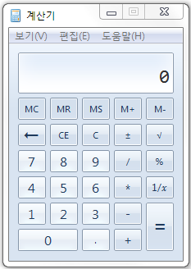
Swing 구성요소

Slide 13
컨테이너 (container)와 컴포넌트(Component)
컨테이너
다른 컴포넌트를 포함할 수 있는 GUI 컴포넌트
창위에 창. 컨테이너인 동시에 컴포넌트다
최상위 컨테이너
다른 컨테이너에 포함되지 않고도 화면에 출력되며 독립적으로 존재 가능한 컨테이너
EX) JFrame, JDialog, Japplet
컴포넌트
컨테이너에 포함 되어야만 화면에 출력 될 수 있는 GUI 객체
다른 컴포넌트를 포함할 수 없는 순수 컴포넌트

Slide 14
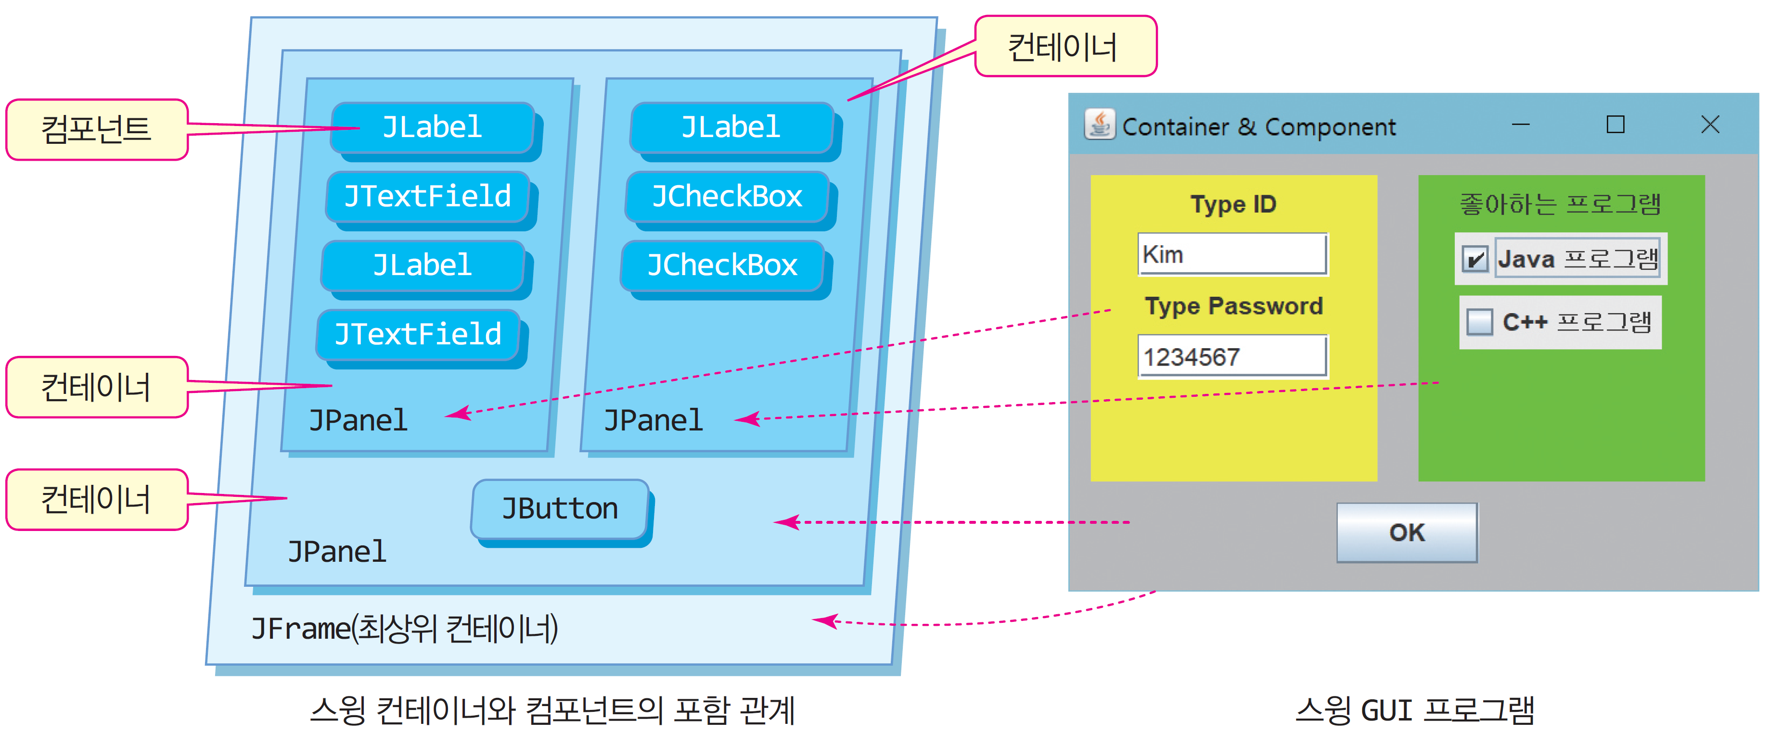
컨테이너와 컴포넌트의 포함관계
최상위 컨테이너를 바닥에 깔고, 그 위에 컨테이너를 놓고,
다시 컴포넌트를 쌓아가는 방식, 즉 레고 블록을 쌓는 듯이 GUI 프로그램을 작성한다.

Slide 15
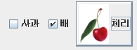
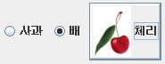
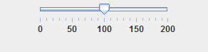
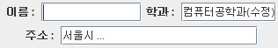
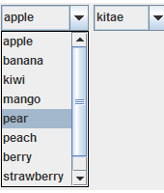
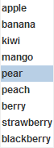

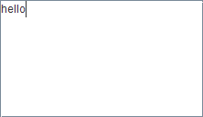
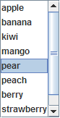
스윙 컴포넌트 예시
JButton
JCheckBox
JRadioButton
JSlider
JPasswordField
JSpinner
JTextField
JTextArea
JComboBox
JList

Slide 16
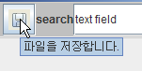
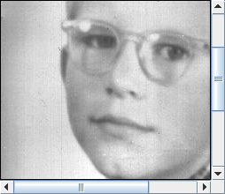
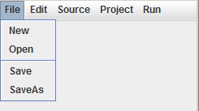
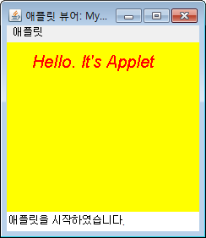
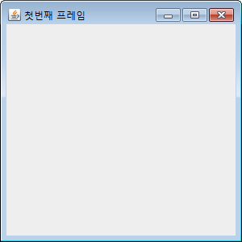
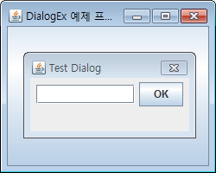
JProgressBar
JToolTip
JScrollPane
JMenu
JDialog
JApplet
JFrame

Slide 17
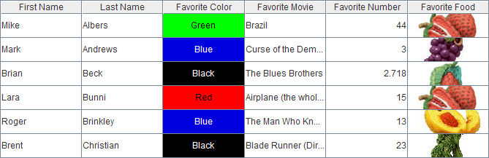
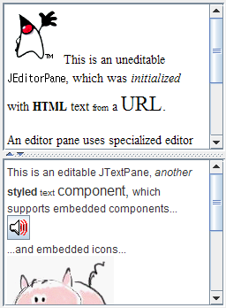
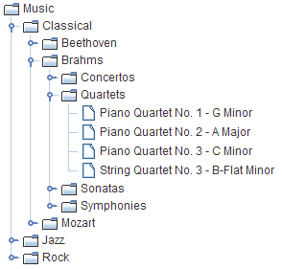
JTable
JTree
JEditorPane and JTextPane

Slide 18
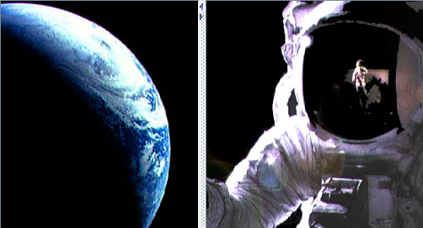
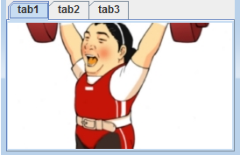
JToolBar
JSplitPane
JTabbedPane

Slide 19
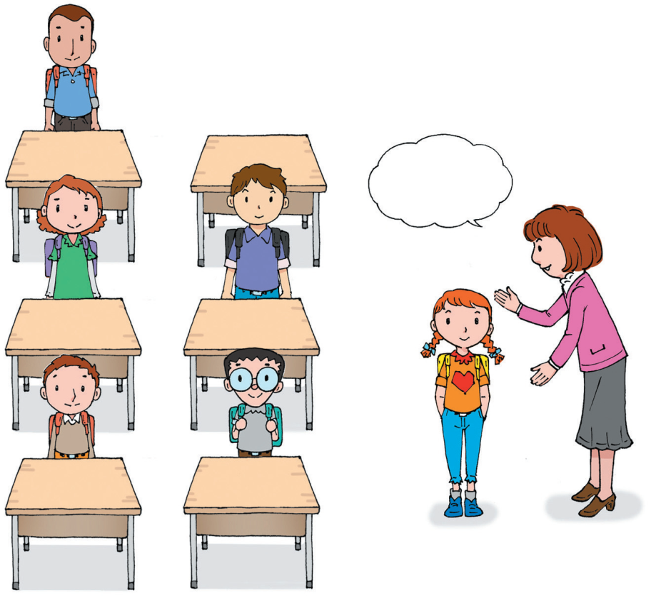
배치 관리자
컨테이너(Container)
이쪽으로
가세요.
배치관리자
(Layout Manager)
컴포넌트
(Component)

Slide 20
Swing 사용법 (1)-import
import java.awt.*;
import javax.swing.*;
import java.awt.event.*;
import javax.swing.event.*;

Slide 21
Swing 사용 방법 (2) 최상위 컨테이너 만들기-사전지식
JFrame=Frame+MenuBar+ContentPane
프레임 – 스윙 프로그램의 기본 틀
메뉴바 – 메뉴들이 부착되는 공간
컨텐트팬 – GUI 컴포넌트들이 부착되는 공간

Slide 22
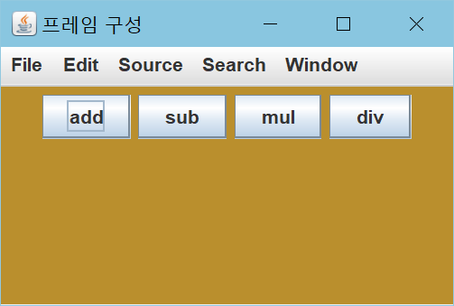
Swing 사용 방법 (2) 최상위 컨테이너 만들기-사전지식
JFrame
Frame
타이틀 바를 가진 Frame
Menu Bar
메뉴바
Content Pane
컨텐트 팬 :
화면에 출력될
모든 컴포넌트들이
부착되는 공간

Slide 23
Swing 사용 방법 (2) 최상위 컨테이너 만들기-사전지식
setTitle(“I love you”);
setSize(200,200);
setVisible(true);
//setBackground(Color.blue);

Slide 24
Swing 사용 방법 (2) 최상위 컨테이너 만들기-사전지식
객체생성: 예제 08_00
상속과 생성자: 예제 08_01

Slide 25
Swing 사용 방법 (3) 프래임에 컴포넌트 붙이기
컴포넌트 생성
ContentPane ?
setLayout();
add();
Container c = frame.getContentPane();
c.add(new JButton("Click")); // 컨텐트팬에 직접 컴포넌트 부착
frame.add(new JButton("Click"));
// 프레임이 버튼 컴포넌트를 컨텐트팬에 대신 부착

Slide 26
Swing 사용 방법 (3) 프래임에 컴포넌트 붙이기
ContentPane 사용 : 예제 08_02
ContentPane 미사용 : 예제 08_03

Slide 27
Swing 사용 방법 (3) 프레임에 컴포넌트 붙이기
ContentPane: 좋다 vs 안 좋다
좋다: 다루는 능력이 필요하다. 컴포넌트의 부모는 프레임이 아닌 컨텐트팬임을 알아야함
안 좋다: 이미 쉽게 자바에서 지원하는 기능을 굳이 마다할 필요 없음. 오히려 사용하지 않는 것이 낭비.

Slide 28
Swing 사용 방법 (4) 스윙 종료 처리
응용프로그램 내에서 스스로 종료하는 방법
언제 어디서나 무조건 종료
프레임의 오른쪽 상단의 종료버튼(X)이 클릭되면 어떤 일이 일어나는가?
프레임 종료, 프레임 윈도우를 닫음
프레임이 화면에서 보이지 않게 됨
프레임이 보이지 않게 되지만 응용프로그램이 종료한 것 아님
키보드나 마우스 입력을 받지 못함
다시 setVisible(true)를 호출하면, 보이게 되고 이전 처럼 작동함
프레임 종료버튼이 클릭될 때, 프레임과 함께 프로그램을 종료시키는 방법
System.exit(0);
frame.setDefaultCloseOperation(JFrame.EXIT_ON_CLOSE);

Slide 29
배치 관리자 (Layout Manager)
대표 유형 4 가지
FlowLayout 배치관리자
컴포넌트가 삽입되는 순서대로 왼쪽에서 오른쪽으로 배치
배치할 공간이 없으면 아래로 내려와서 반복한다.
BorderLayout 배치관리자
컨테이너의 공간을 동(EAST), 서(WEST), 남(SOUTH), 북(NORTH), 중앙(CENTER)의 5개 영역으로 나눔
5개 영역 중 응용프로그램에서 지정한 영역에 컴포넌트 배치
GridLayout 배치관리자
컨테이너를 프로그램에서 설정한 동일한 크기의 2차원 격자로 나눔
컴포넌트는 삽입 순서대로 좌에서 우로, 다시 위에서 아래로 배치
CardLayout
컨테이너의 공간에 카드를 쌓아 놓은 듯이 컴포넌트를 포개어 배치

Slide 30
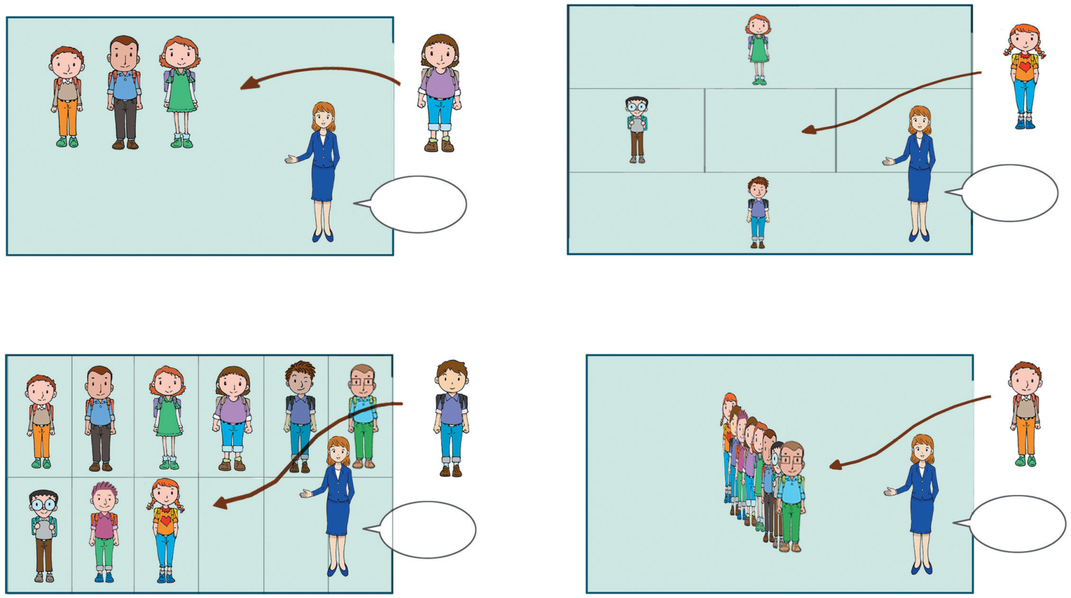
배치 관리자 (Layout Manager)
FlowLayout
BorderLayout
이쪽으로
가세요.
이쪽으로
가세요.
GridLayout
CardLayout
이쪽으로
가세요.
이쪽으로
가세요.

Slide 31
컨테이너에 새로운 배치관리자 설정
컨테이너에 새로운 배치관리자 설정
setLayout(LayoutManager lm) 메소드 호출
lm을 새로운 배치관리자로 설정
사례
JPanel 컨테이너에 BorderLayout 배치관리자를 설정하는 예
컨텐트팬의 배치관리자를 FlowLayout 배치관리자로 설정
오류
JPanel p = new JPanel();
p.setLayout(new BorderLayout()); // JPanel에 BorderLayout 설정
Container c = frame.getConentPane(); // 프레임의 컨텐트팬 알아내기
c.setLayout(new FlowLayout()); // 컨텐트팬에 FlowLayout 설정
c.setLayout(FlowLayout); // 오류

Slide 32
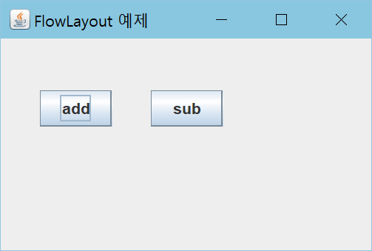
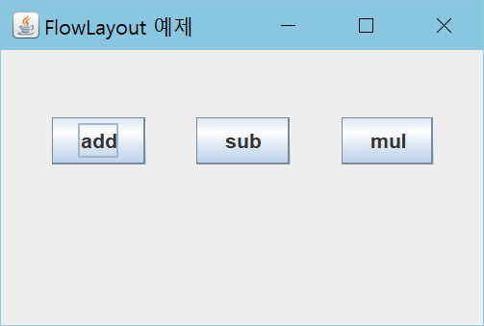
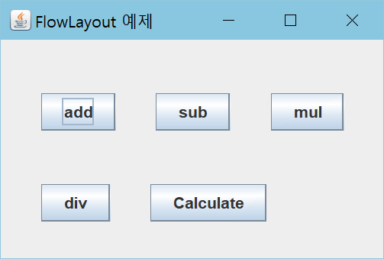
FlowLayout 배치관리자
container.setLayout(new FlowLayout());
container.add(new JButton("add"));
container.add(new JButton("sub"));
container.add(new JButton("mul"));
container.add(new JButton("div"));
container.add(new JButton("Calculate"));
배치방법
컴포넌트를 컨테이너 내에 왼쪽에서 오른쪽으로 배치
다시 위에서 아래로 순서대로 배치

Slide 33
FlowLayout의 생성자
생성자
FlowLayout()
FlowLayout(int align, int hGap, int vGap)
align : 컴포넌트를 정렬하는 방법 지정. 왼쪽 정렬(FlowLayout.LEFT), 오른쪽 정렬(FlowLayout.RIGHT), 중앙 정렬(FlowLayout.CENTER(디폴트))
hGap : 좌우 두 컴포넌트 사이의 수평 간격, 픽셀 단위. 디폴트는 5
vGap : 상하 두 컴포넌트 사이의 수직 간격, 픽셀 단위. 디폴트는 5
vGap
hGap
FlowLayout.LEFT로 정렬됨

Slide 34
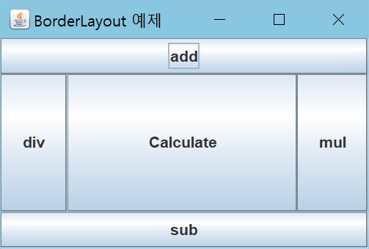
BorderLayout 배치관리자
container.setLayout(new BorderLayout());
container.add(new JButton("div"), BorderLayout.WEST);
container.add(new JButton("Calculate"), BorderLayout.CENTER);
배치방법
컨테이너 공간을 5 구역으로 분할, 배치
동, 서, 남, 북, 중앙
배치 방법
add(Component comp, int index)
comp를 index의 공간에 배치
BorderLayout.NORTH
BorderLayout.EAST
BorderLayout.WEST
BorderLayout.SOUTH
BorderLayout.CENTER

Slide 35
BorderLayout 생성자와 add() 메소드
생성자
BorderLayout()
BorderLayout(int hGap, int vGap)
hGap : 좌우 두 컴포넌트 사이의 수평 간격, 픽셀 단위(디폴트 : 0)
vGap : 상하 두 컴포넌트 사이의 수직 간격, 픽셀 단위(디폴트 : 0)
add() 메소드
void add(Component comp, int index)
comp 컴포넌트를 index 위치에 삽입한다.
index : 컴포넌트의 위치
동 : BorderLayout.EAST 서 : BorderLayout.WEST
남 : BorderLayout.SOUTH 북 : BorderLayout.NORTH
중앙 : BorderLayout.CENTER

Slide 36
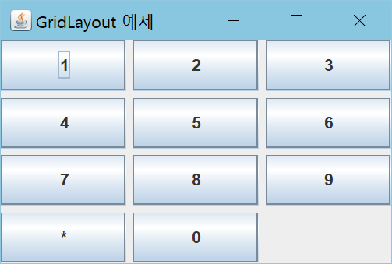
GridLayout 배치관리자
배치방법
컨테이너 공간을 동일한 사각형 격자(그리드)로 분할하고 각 셀에 컴포넌트 하나씩 배치
생성자에 행수와 열수 지정
셀에 왼쪽에서 오른쪽으로, 다시 위에서 아래로 순서대로 배치
container.setLayout(new GridLayout(4,3,5,5)); // 4×3 분할로 컴포넌트 배치
container.add(new JButton("1")); // 상단 왼쪽 첫 번째 셀에 버튼 배치
container.add(new JButton("2")); // 그 옆 셀에 버튼 배치
4x3 그리드 레이아웃 설정
총 11 개의 버튼이 순서대로 add 됨
수직 간격 vGap : 5 픽셀
수평 간격 hGap : 5 픽셀

Slide 37
GridLayout 생성자
생성자
GridLayout()
GridLayout(int rows, int cols)
GridLayout(int rows, int cols, int hGap, int vGap)
rows : 격자의 행수 (디폴트 : 1)
cols : 격자의 열수 (디폴트 : 1)
hGap : 좌우 두 컴포넌트 사이의 수평 간격, 픽셀 단위(디폴트 : 0)
vGap : 상하 두 컴포넌트 사이의 수직 간격, 픽셀 단위(디폴트 : 0)
rows x cols 만큼의 셀을 가진 격자로 컨테이너 공간을 분할, 배치

Slide 38
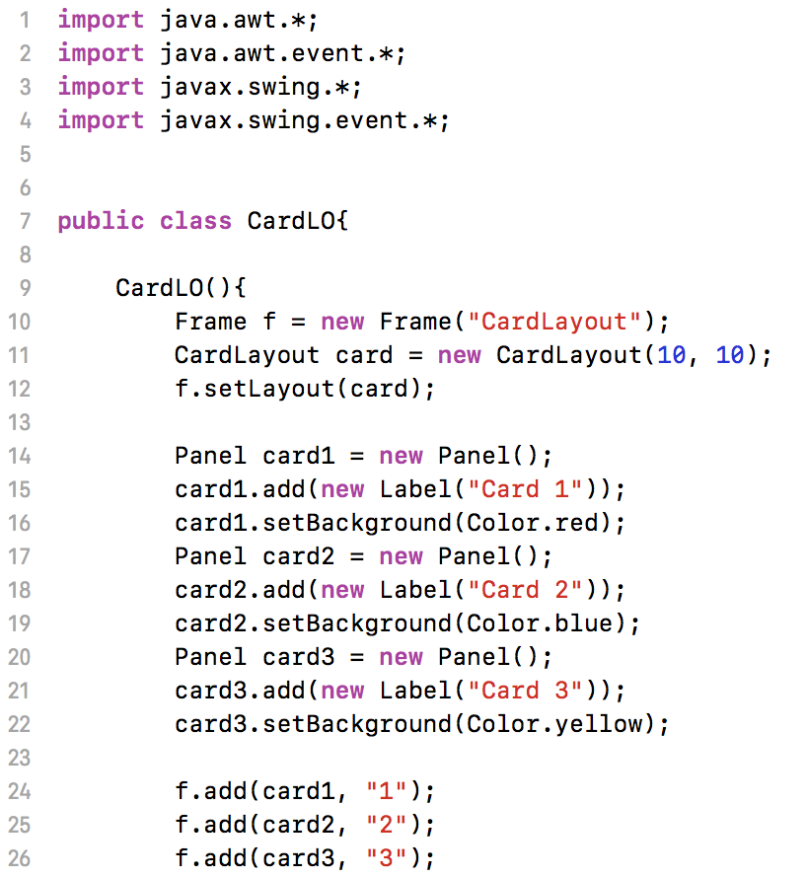
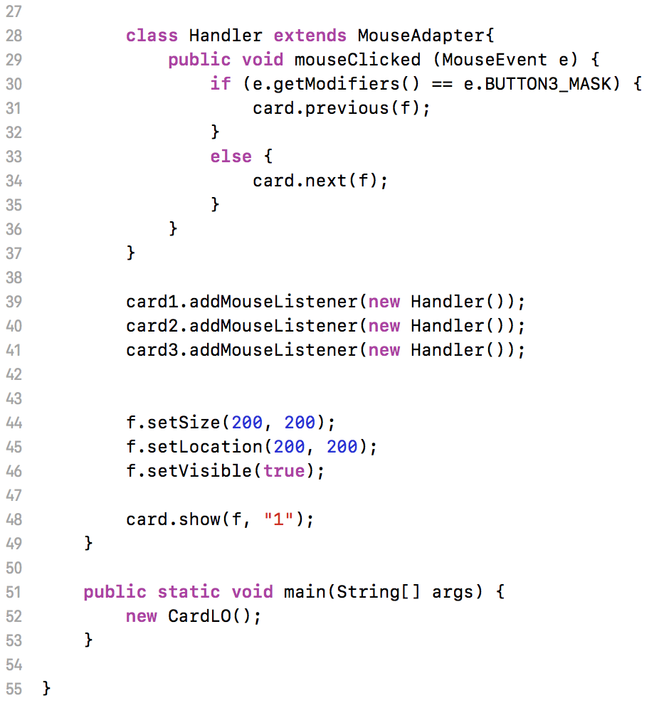
cardlayout

Slide 39
배치관리자 없는 컨테이너
배치관리자가 없는 컨테이너가 필요한 경우
응용프로그램에서 직접 컴포넌트의 크기와 위치를 결정하고자 하는 경우
1. 컴포넌트의 크기나 위치를 개발자 임의로 결정하고자 하는 경우
2. 게임 프로그램과 같이 시간이나 마우스/키보드의 입력에 따라
컴포넌트들의 위치와 크기가 수시로 변하는 경우
3. 여러 컴포넌트들이 서로 겹쳐 출력하고자 하는 경우
컨테이너의 배치 관리자 제거 방법
container.setLayout(null);
컨테이너의 배치관리자가 없어지면, 컴포넌트에 대한 어떤 배치도 없음
추가된 컴포넌트의 크기가 0으로 설정, 위치는 예측할 수 없게 됨
JPanel p = new JPanel();
p.setLayout(null); // JPanel의 배치관리자 삭제
// 패널 p에는 배치관리자가 없으면 아래 두 버튼은 배치되지 않는다.
p.add(new JButton("click")); // 폭과 높이가 0인 상태로 화면에 보이지 않는다.
p.add(new JButton("me!")); // 폭과 높이가 0인 상태로 화면에 보이지 않는다.

Slide 40
컴포넌트의 절대 위치와 크기 설정
배치관리자가 없는 컨테이너에 컴포넌트를 삽입할 때
프로그램에서 컴포넌트의 절대 크기와 위치 설정
컴포넌트들이 서로 겹치게 할 수 있음
컴포넌트의 크기와 위치 설정 메소드
void setSize(int width, int height) // 컴포넌트 크기 설정
void setLocation(int x, int y) // 컴포넌트 위치 설정
void setBounds(int x, int y, int width, int height) // 위치와 크기 동시 설정
예) 버튼을 100×40 크기로 하고, JPanel의 (50, 50) 위치에 배치
JPanel p = new JPanel();
p.setLayout(null); // 패널 p의 배치관리자 제거
JButton clickButton = new JButton("Click");
clickButton.setSize(100, 40); // 버튼 크기를 100×40으로 지정
clickButton.setLocation(50, 50); // 버튼 위치를 (50, 50)으로 지정
p.add(clickButton); // 패널 내 (50, 50)에 100×40 크기의 버튼 출력

Slide 41
컨테이너 위의 컨테이너
상속구조 상 컨테이너도 컴포넌트의 일부이다.
따라서 컨테이너를 컴포넌트처럼 받는 것이 가능하다.

Slide 42
9장 자바의 이벤트 처리

Slide 43
학습목표
이벤트 기반 프로그래밍
이벤트 객체
이벤트 리스너
독점 클래스, 내부 클래스, 그리고 익명 클래스
마우스 이벤트 리스너
키 이벤트

Slide 44
이벤트 처리
실제 작동이 되지 않으면 GUI는 그림에 불과한다
이벤트: GUI를 작동시킨다.
배치 실행
VS
이벤트 기반 프로그래밍

Slide 45
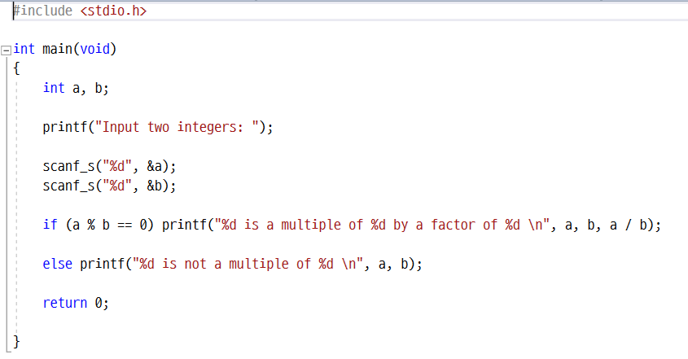
배치 실행(Batch Programming)

Slide 46
이벤트 기반 프로그래밍 (Event Driven programming)

Slide 47
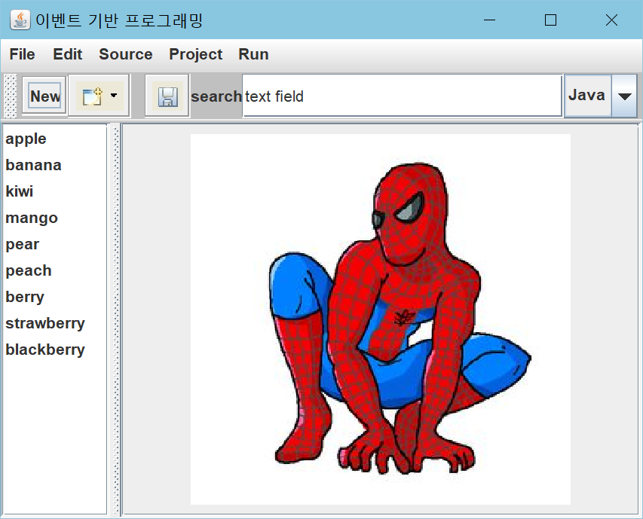

스윙 응용프로그램의 이벤트의 실제 예
마우스로 메뉴 선택
(Mouse Event,
Action Event)
키보드로 메뉴 선택
(Key Event,
Action Event)
마우스로 버튼 클릭
(Mouse Event,
Action Event)
키보드 입력
(Key Event)
마우스로
윈도우 크기 조절
(Mouse Event,
Container Event)

Slide 48
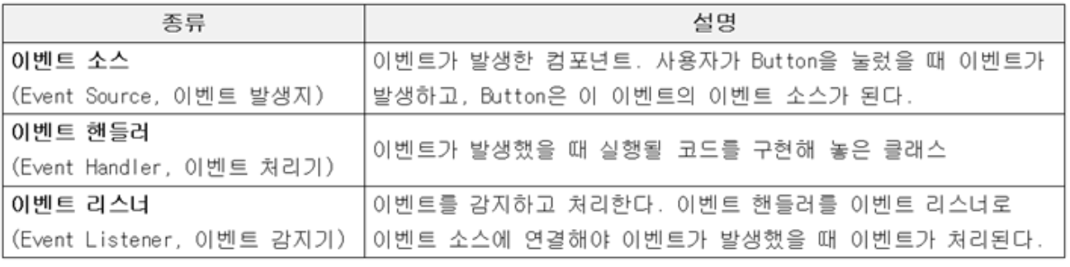
이벤트 기반 프로그래밍

Slide 49
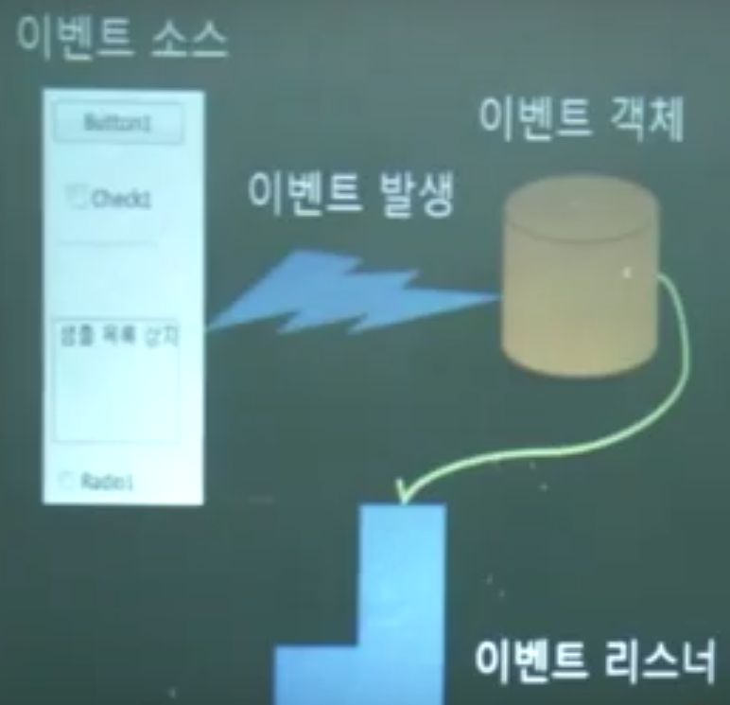
자바 스윙 프로그램에서 이벤트 처리 과정

Slide 50
자바 스윙 프로그램에서 이벤트 처리 과정
이벤트 처리: 이벤트 발생시, 어떤 작업이 수행되도록 코드를 작성하는 것
이벤트가 처리되는 과정
이벤트 발생
예 :마우스의 움직임 혹은 키보드입력
이벤트 객체 생성
현재 발생한 이벤트에 대한 정보를 가진 객체
응용프로그램에 작성된 이벤트 리스너 찾기
이벤트 리스너 실행
리스너에 이벤트 객체 전달
리스너 코드 실행

Slide 51
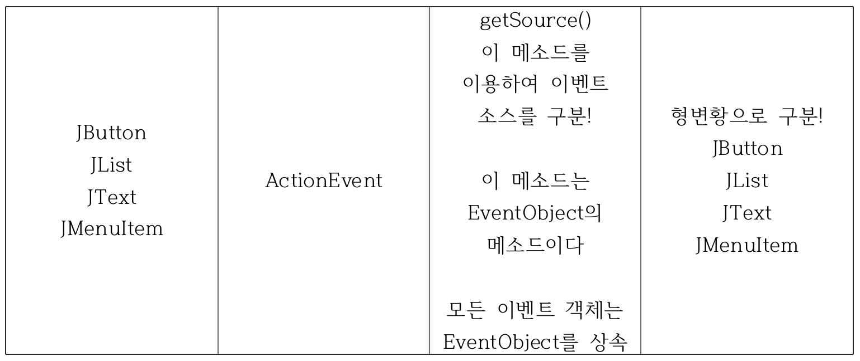
이벤트 객체
각각의 컴포넌트마다 지정된 객체가 있다
이벤트를 발생시킨 컴포넌트의 정보를 가짐
이벤트의 종류, 이벤트의 소스, 좌표, 상태 등
이벤트 객체에 대해서 이벤트 소스가 정해져 있다
하나의 객체가 여러 가지의 컴포넌트의 정보를 처리가능

Slide 52
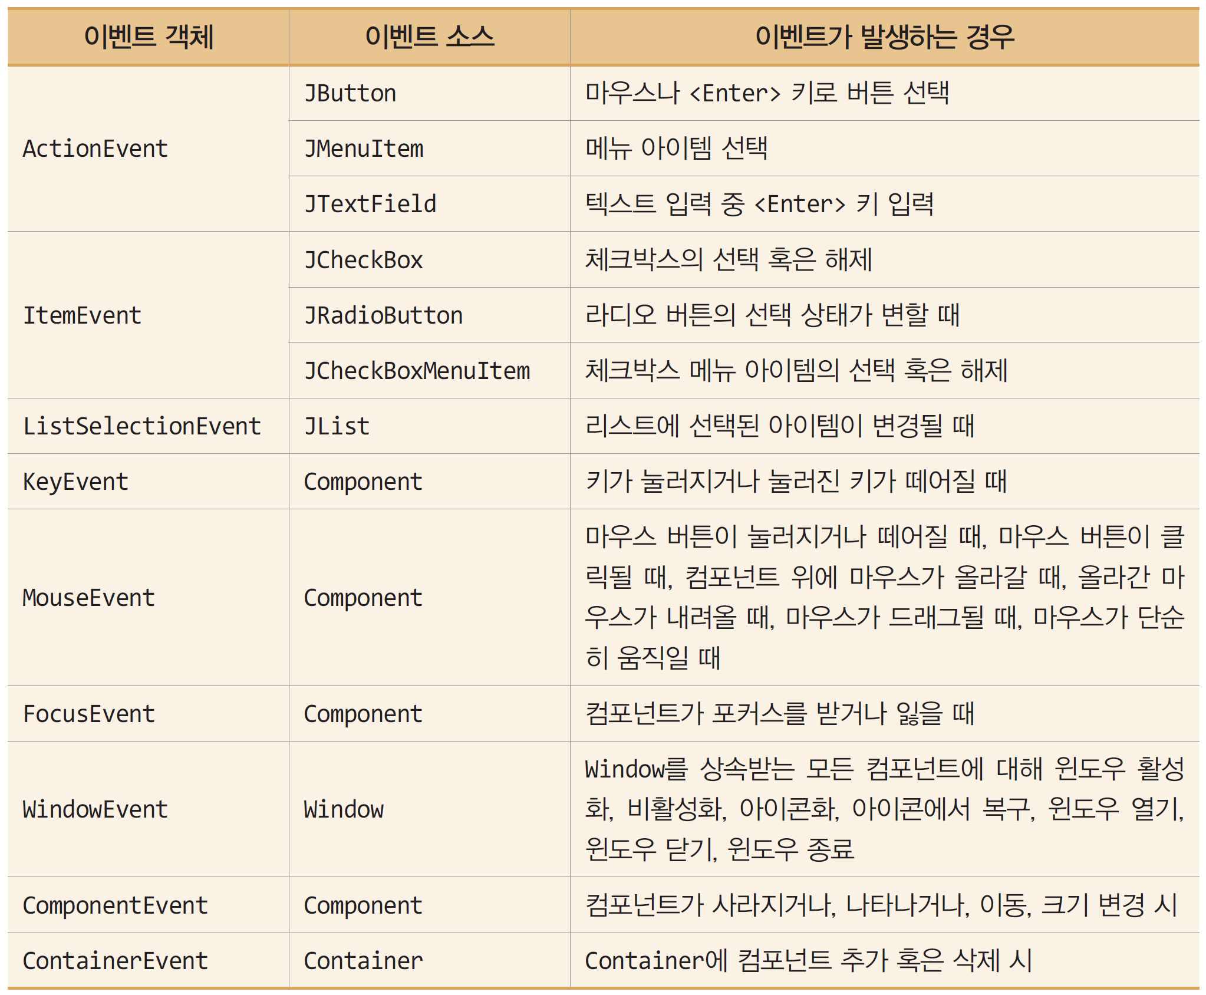
이벤트 객체, 이벤트 소스, 발생하는 경우

Slide 53
이벤트 객체와 이벤트 정보를 리턴하는 메소드
EventObject
Object getSource()
AWTEvent
ActionEvent
ComponentEvent
ItemEvent
String getActionCommand()
InputEvent
int getModifiers()
MouseEvent
KeyEvent
int getButton()
int getClickCount()
Point getPoint()
int getX()
int getY()
char getKeyChar()
int getKeyCode()
String getKeyText()

Slide 54
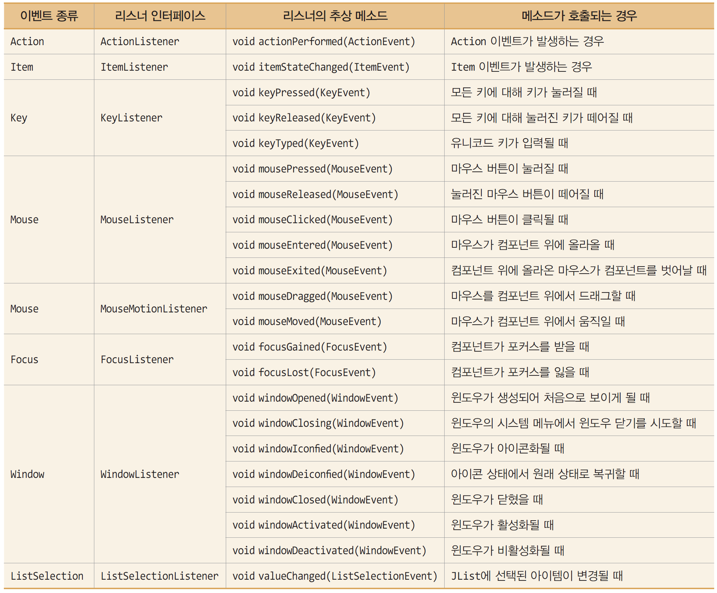
이벤트 리스너
이벤트를 처리하는 자바 프로그램 코드, 클래스로 작성
이벤트 처리를 실질적으로 한다

Slide 55
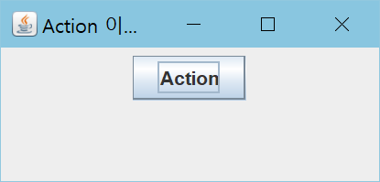
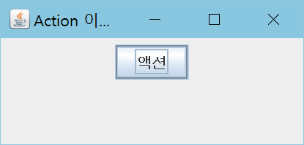
독립 클래스 (09_00)
import java.awt.*;
import java.awt.event.*;
import javax.swing.*;
public class IndepClassListener extends JFrame {
public IndepClassListener() {
setTitle("Action 이벤트 리스너 예제");
setDefaultCloseOperation(JFrame.EXIT_ON_CLOSE);
Container c = getContentPane();
c.setLayout(new FlowLayout());
JButton btn = new JButton("Action");
btn.addActionListener(new MyActionListener());
c.add(btn);
setSize(250, 120);
setVisible(true);
}
public static void main(String [] args) {
new IndepClassListener();
}
}
// 독립된 클래스로 이벤트 리스너를 작성한다.
class MyActionListener implements ActionListener {
public void actionPerformed(ActionEvent e) {
JButton b = (JButton)e.getSource();
if(b.getText().equals("Action"))
b.setText("액션");
else
b.setText("Action");
}
}
버튼
클릭
Action 이벤트 리스너 등록
Action 이벤트 리스너 구현
독립된 클래스로 Action 이벤트 리스너 작성
이 클래스를 별도의 MyActionListener.java
파일로 작성하여도 됨

Slide 56
내부 클래스
클래스 내부에 클래스를 정의한 것
외부클래스 안에 내부클래스가 정의되어 포함관계를 형성함
내부클래스를 포함하는 클래스를 외부클래스라고 정의함
내부클래스는 외부클래스의 멤버에 해당한다. 따라서 외부클래스에서 정의된 각종 멤버들, 메소드, 변수들에 자유롭게 접근가능하다
New로 생성
내부클래스는 외부클래스의 모든 자원 사용
외부클래스를 통해 내부 클래스 사용
선언에 따라 인스턴트 내부클래스, 정적 내부클래스, 지역 내부클래스로 나눌 수 있다
class Ex{
int var=1;
class Inner{
void Print () {System.out.println(var)};
}
void Print(){
Inner in = new Inner();
in.Print();
}
}
public class java_11{
public static void main(){
Ex e= new Ex();
e.Print();
}
}
class Ex{
int var=1;
class Inner{
void Print () {System.out.println(var)};
}
Inner in = new Inner();
}
public class java_11{
public static void main(){
Ex e= new Ex();
e.in.Print();
}
}

Slide 57

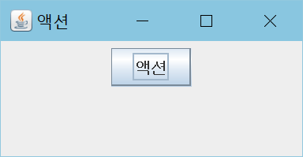
내부 클래스(09_01)
버튼의 문자열을
타이틀에 출력
import java.awt.*;
import java.awt.event.*;
import javax.swing.*;
public class IndepClassListener extends JFrame {
public IndepClassListener() {
setTitle("Action 이벤트 리스너 예제");
setDefaultCloseOperation(JFrame.EXIT_ON_CLOSE);
Container c = getContentPane();
c.setLayout(new FlowLayout());
JButton btn = new JButton("Action");
btn.addActionListener(new MyActionListener());
c.add(btn);
setSize(250, 120);
setVisible(true);
}
private class MyActionListener implements ActionListener {
public void actionPerformed(ActionEvent e) {
JButton b = (JButton)e.getSource();
if(b.getText().equals("Action"))
b.setText("액션");
else
b.setText("Action");
// InnerClassListener의 멤버나 JFrame의 멤버를 호출
InnerClassListener.this.setTitle(b.getText()); // 타이틀에 버튼 문자열을 출력
}
}
public static void main(String [] args) {
new IndepClassListener();
}
}
Action 이벤트 리스너를 내부 클래스로 작성
private으로 선언하여 외부에서 사용할 수 없게 함
리스너에서 InnerClassListener와 JFrame 멤버에 대한 접근 용이

Slide 58
익명 클래스
이름이 없는 클래스, 이름이 없기에 다시 호출 불가
일회성 클래스
재활용이 되지 않는다
선언과 동시에 생성이 이루어진다
class Ex2{
public void print(){
System.out.println(“Good”);
}
}
public class java_11_01{
public static void main(){
Ex2 e1 = new Ex2(){
public void print() {System.out.println(“bad”);}
};
e1.print();
Ex2 e2 = new Ex2(){
public void print() {System.out.println(“So-so”);}
};
e2.print();
Ex2 e3 = new Ex2(){
public void print() {System.out.println(“Great”);}
};
e3.print();
}
}

Slide 59
익명 클래스(09_02)
import java.awt.*;
import java.awt.event.*;
import javax.swing.*;
public class AnonymousClassListener extends JFrame {
public AnonymousClassListener() {
setTitle("Action 이벤트 리스너 작성");
setDefaultCloseOperation(JFrame.EXIT_ON_CLOSE);
Container c = getContentPane();
c.setLayout(new FlowLayout());
JButton btn = new JButton("Action");
c.add(btn);
btn.addActionListener(new ActionListener() {
public void actionPerformed(ActionEvent e) {
JButton b = (JButton)e.getSource();
if(b.getText().equals("Action"))
b.setText("액션");
else
b.setText("Action");
setTitle(b.getText());
}
});
setSize(350, 150);
setVisible(true);
}
public static void main(String [] args) {
new AnonymousClassListener();
}
}
익명 클래스로 Action 리스너 작성
btn.addActionListener(new ActionListener() {
public void actionPerformed(ActionEvent e) {
JButton b = (JButton)e.getSource();
if(b.getText().equals("Action"))
b.setText("액션");
else
b.setText("Action");
setTitle(b.getText());
}
});

Slide 60
이벤트 어댑터 클래스
이벤트 리스너 구현에 따른 부담
리스너의 추상 메소드를 모두 구현해야 하는 부담
예) 마우스 리스너에서 마우스가 눌러지는 경우(mousePressed())만 처리하고자 하는 경우에도 나머지 4 개의 메소드를 모두 구현해야 하는 부담
어댑터 클래스(Adapter)
리스너의 모든 메소드를 단순 리턴하도록 만든 클래스(JDK에서 제공)
MouseAdapter 예
추상 메소드가 하나뿐인 리스너는 어댑터 없음
ActionAdapter, ItemAdapter 클래스는 존재하지 않음
class MouseAdapter implements MouseListener, MouseMotionListener,
MouseWheelListener {
public void mousePressed(MouseEvent e) {}
public void mouseReleased(MouseEvent e) {}
public void mouseClicked(MouseEvent e) {}
public void mouseEntered(MouseEvent e) {}
public void mouseExited(MouseEvent e) {}
public void mouseDragged(MouseEvent e) {}
public void mouseMoved(MouseEvent e) {}
public void mouseWheelMoved(MouseWheelEvent e) {}
}
MouseListener 메소드
MouseMotionListener 메소드
MouseWheelListener 메소드

Slide 61
많은 양의 메소드..
MouseListener : 5종의 메소드
public void mousePressed(MouseEvent e) {} //마우스가 눌렸을 때
public void mouseReleased(MouseEvent e) {} //마우스가 떼어졌을 때
public void mouseClicked(MouseEvent e) {} //마우스가 클릭 되었을 때
public void mouseEntered(MouseEvent e) {} //컴포넌트에 마우스가 들어갔을 때
public void mouseExited(MouseEvent e) {} //컴포넌트에 마우스가 나왔을 때
MouseMotionListener : 2종의 메소드
public void mouseDragged(MouseEvent e) {} //마우스를 드래그 할 때, 즉 버튼이 눌린 상태로 움직일 때
public void mouseMoved(MouseEvent e) {} //그냥 움직임.
7종의 메소드들 마우스 하나에 대해서 7번의 처리가 가능하다

Slide 62
MouseListener대신 MouseAdapter를 사용한 예
JLabel la;
contentPane.addMouseListener(new MyMouseListener());
………………………..
class MyMouseListener implements MouseListener {
public void mousePressed(MouseEvent e) {
int x = e.getX();
int y = e.getY();
la.setLocation(x, y);
}
public void mouseReleased(MouseEvent e) {}
public void mouseClicked(MouseEvent e) {}
public void mouseEntered(MouseEvent e) {}
public void mouseExited(MouseEvent e) {}
}
JLabel la;
contentPane.addMouseListener(new MyMouseAdapter());
………………………..
class MyMouseAdapter extends MouseAdapter {
public void mousePressed(MouseEvent e) {
int x = e.getX();
int y = e.getY();
la.setLocation(x, y);
}
}
MouseAdapter를 이용한 경우
MouseListener를 이용한 경우

Slide 63
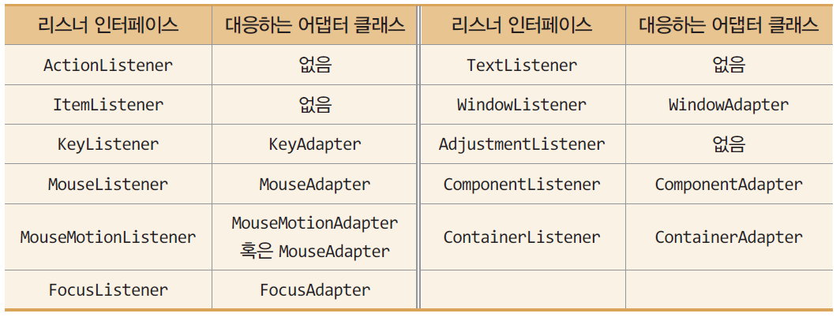
JDK에서 제공하는 어댑터 클래스

Slide 64
마우스 이벤트
키보드 이벤트

Slide 65
마우스 이벤트-MouseListener
public void mousePressed(MouseEvent e);
public void mouseReleased(MouseEvent e);
Public void mouseClicked(MouseEvent e);
Public void mouseEntered(MouseEvent e);
Public void mouseExited(MouseEvent e);

Slide 66
마우스 리스너-MouseListener
public void mousePressed(MouseEvent e);
// 마우스가 눌리면 호출
public void mouseReleased(MouseEvent e);
// 마우스가 떼지면 호출
Public void mouseClicked(MouseEvent e);
//마우스가 클릭되면 호출
클릭 한번으로 Pressed->Released->Clicked 순으로 3가지 메소드가 모두 호출됨.

Slide 67
마우스 리스너-MouseListener
public void mouseEntered (MouseEvent e);
// 컴포넌트 안에 마우스가 들어갔을 때
public void mouseExited(MouseEvent e);
// 컴포넌트 밖으로 마우스가 나왔을 때

Slide 68
마우스 리스너 MouseMotionListener
public void mouseDragged (MouseEvent e);
// 마우스를 드래그 할 때,
// 즉 버튼이 눌린 상태로 움직일 때
public void mouseMoved(MouseEvent e);
// 마우스가 그냥 움직일 때.

Slide 69
마우스 이벤트 객체
public int getX();
// 마우스의 x좌표 반환
public int getY();
// 마우스의 y좌표 반환
public int getClickCount();
//클릭된 횟수 반환

Slide 70
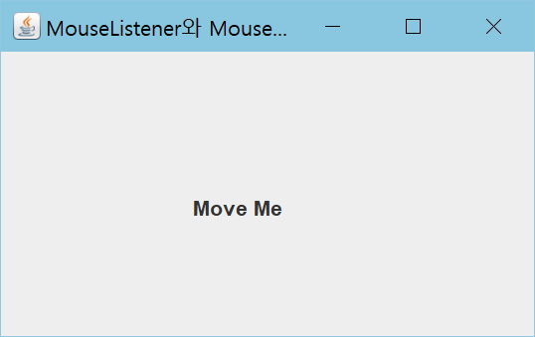
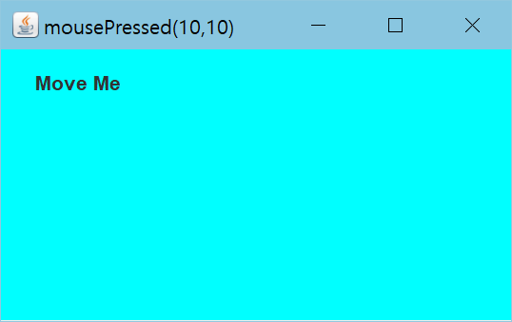
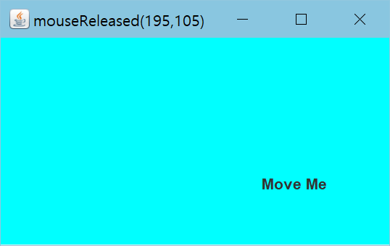
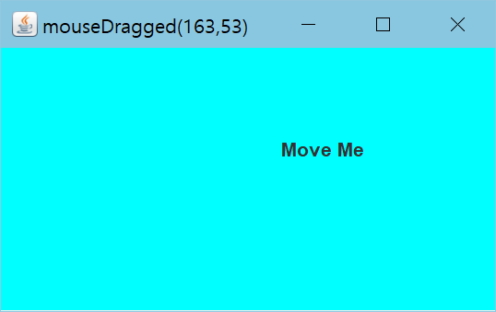
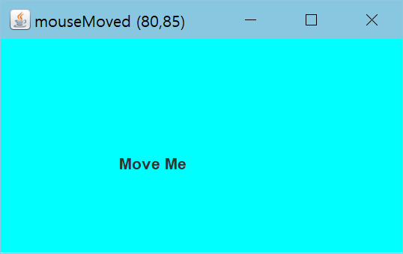

마우스 이벤트 처리 실행 (09_03)
마우스 좌표와 이벤트 처리 메소드
(10,10)
(195,105)
초기화면
mouseEntered()에 의해 배경색 변경.
마우스 버튼이 눌러진 순간
눌러진 마우스 버튼이 떼어진 순간
(163, 53)
(80,85)
마우스가 컨텐트팬 위에
드래깅하는 동안
마우스가 컨텐트팬 위에
이동하는 동안
마우스가 컨텐트팬을 벗어나면
mouseExited()에 의해 배경색 변경

Slide 71
set
마우스 좌표와 이벤트 처리 메소드
(10,10)
(195,105)
초기화면
mouseEntered()에 의해 배경색 변경.
마우스 버튼이 눌러진 순간
눌러진 마우스 버튼이 떼어진 순간
(163, 53)
(80,85)
마우스가 컨텐트팬 위에
드래깅하는 동안
마우스가 컨텐트팬 위에
이동하는 동안
마우스가 컨텐트팬을 벗어나면
mouseExited()에 의해 배경색 변경

Slide 72
Key 이벤트와 포커스
키 이벤트를 받을 수 있는 조건
모든 컴포넌트
현재 포커스(focus)를 가진 컴포넌트가 키 이벤트 독점
포커스(focus)
컴포넌트나 응용프로그램이 키 이벤트를 독점하는 권한
전체 메소드 중에서 한 개만 설정
필요 설정
setFocusable(true); //컴포넌트가 포커스를 받을 수 있도록 설정
requestFocus(true); //컴포넌트에 포커스 강제 설정

Slide 73

KeyListener
응용프로그램에서 KeyListener를 상속받아 키 리스너 구현
KeyListener의 3 개 메소드
컴포넌트에 키 이벤트 리스너 달기
키 리스너(KeyListener)
❶
void keyPressed(KeyEvent e) {
// 이벤트 처리 루틴
}
void keyReleased(KeyEvent e) {
// 이벤트 처리 루틴
}
void keyTyped(KeyEvent e) {
// 이벤트 처리 루틴
}
❸
키를 누르는 순간
누른 키를 떼는 순간
❷
누른 키를 떼는 순간, Unicode 키가 경우
실행되는 순서 :
❶
❷
❸
component.addKeyListener(myKeyListener);

Slide 74
유니코드(Unicode) 키
유니코드 키의 특징
국제 산업 표준, 전 세계의 문자를 컴퓨터에서 일관되게 표현하기 위한 코드 체계
문자들에 대해서만 키 코드 값 정의 == 문자키!
A~Z, a~z, 0~9, !, @, & 등
문자가 아닌 키 경우에는 표준화된 키 코드 값 없음 == 기능키!
<Function> 키, <Home> 키, <Up> 키,<Delete> 키, <Control> 키, <Shift> 키, <Alt> 등은 플랫폼에 따라 키 코드 값이 다를 수 있음
유니코드 키가 입력되는 경우
keyPressed(), keyTyped(), keyReleased() 가 순서대로 호출
유니코드 키가 아닌 경우
keyPressed(), keyReleased() 만 호출됨

Slide 75
Keyevent 객체 메소드
KeyEvent 객체의 메소드로 입력된 키 판별!
public char getKeyChar();
//대소문자 리턴,
//대소문자가 아니면 keyEvent.CHAR_UNDEFINED 리턴
public int getKeyCode();
//가상의 키 코드 값 리턴
public String getKeyText();
//가상의 키 코드에 대한 정보를 문자열로 리턴
//e. getKeyText(getKeyCode());
public void keyPressed(KeyEvent e) {
if(e.getKeyChar() == 'q')
System.exit(0);
}
q 키가 누르면 프로그램 종료
public void keyPressed(KeyEvent e) {
if(e.getKeyCode() == KeyEvent.VK_F5)
System.exit(0);
}
F5 키를 누르면 프로그램 종료

Slide 76

가상 키(Virtual Key)
가상 키는 KeyEvent 클래스에 상수로 선언
가상 키의 일부 소개

Slide 77



KeyListener 활용 – 입력된 문자 키 판별 (09_04_00)
컨텐트팬에 <Enter> 키를 입력할 때마다 배경색을 랜덤하게 바꾸고, 'q' 키를 입력하면 프로그램을 종료시켜라.
'q' 키를 입력하면 프로그램 종료
컨텐트팬에 키 리스너를 달고, 포커스를 주어, 키 입력을 받도록 해야 한다.
색은 new Color(int r, int g, int b)로 생성한다.
r(red), g(green), b(blue)는 색의 3요소로서 0~255 사이의 값이다.

Slide 78


KeyListener 활용 – 상, 하, 좌, 우 키로 문자열 움직이기 (09_04_02)
상, 하, 좌, 우 키를 입력하면, 다음 그림과 같이 "HELLO" 문자열이 10픽셀씩 이동하는 프로그램을 작성하라.
(50,50)
초기 상태
상, 하, 좌, 우 키를 여러 번 입력하여
"HELLO"를 움직인 상태
상,하,좌,우 키를 움직이면 한 번에 10픽셀씩 "HELLO" 텍스트는 상,하,좌,우로 이동한다.
이 텍스트는 프레임의 영역을 벗어나서 움직일 수 있다.

Slide 79
getactioncommand
public String getActionCommand ();
// 이벤트소스에 대한 정보를 문자열로 반환하는 매소드
// 버튼의 경우 버튼의 이름을 반환한다.

Slide 80
실습-계산기 제작

Slide 81
First_Question
1. Jframe 만들기-상속과 생성자
2. 이름은 “Calculator”
3. 300x400 픽셀 사이즈
4. 눈에 보이고, [x]를 누르면 완전히 종료되는 창

Slide 82

Q.00
1. Jpanel(p1) 생성
2. Jpanel에 두개의 이미 만들어진 JTextField 올리기 (add)
3. 만든 Jpanel을 BorderLayout 배치관리자 형식으로 Jframe에 올리기

Slide 83
Q.01
1. Jpanel(p2) 생성
2. 버튼 배열 만들기 (16개)
2. 이미 주어진 배열에 대하여 16개의 버튼 만들기 (for문 사용하면 편하다.)
3. 만든 Jpanel을 GridLayout 배치관리자 형식으로 Jframe에 올리기 (4X4 배열, 행간, 열간 10픽셀)
4. Jpanel(p2)를 BorderLayout 배치관리자 형식으로 Jframe에 올리기

Slide 84


Slide 85
Q.02
1. ActionListener를 상속받는 내부클래스 MyActionListener 생성
2. MyActionListener로부터 상속받는 모든 매소드 구현(에러가 안날정도로만)
3. 모든 버튼들이 MyActionListener의 이벤트 소스가 되도록 구현

Slide 86
Q.03
//1
1. String input을 만든다.
2. 눌린 버튼의 이름을 input에 넣어준다.
//2
tempInput이라는 String에 눌린 버튼의 이름을 이어서 넣어준다 (+=연산자를 사용하면 편하다)
//힌트! 여기서 사용되는 메소드는 같은 매소드이다.

Slide 87
감사합니다

